Slide 1

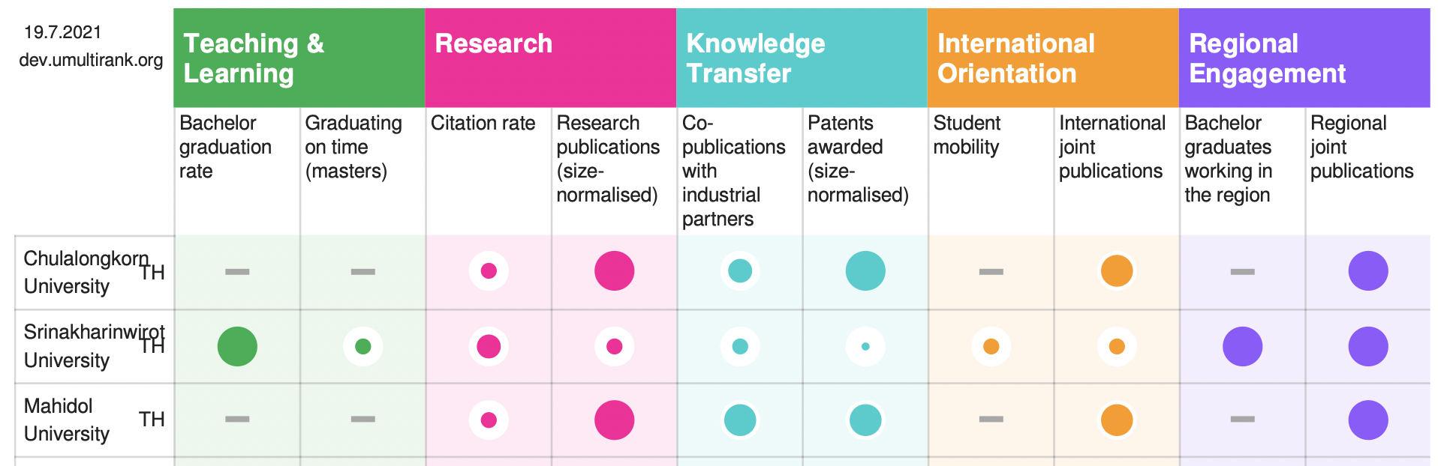

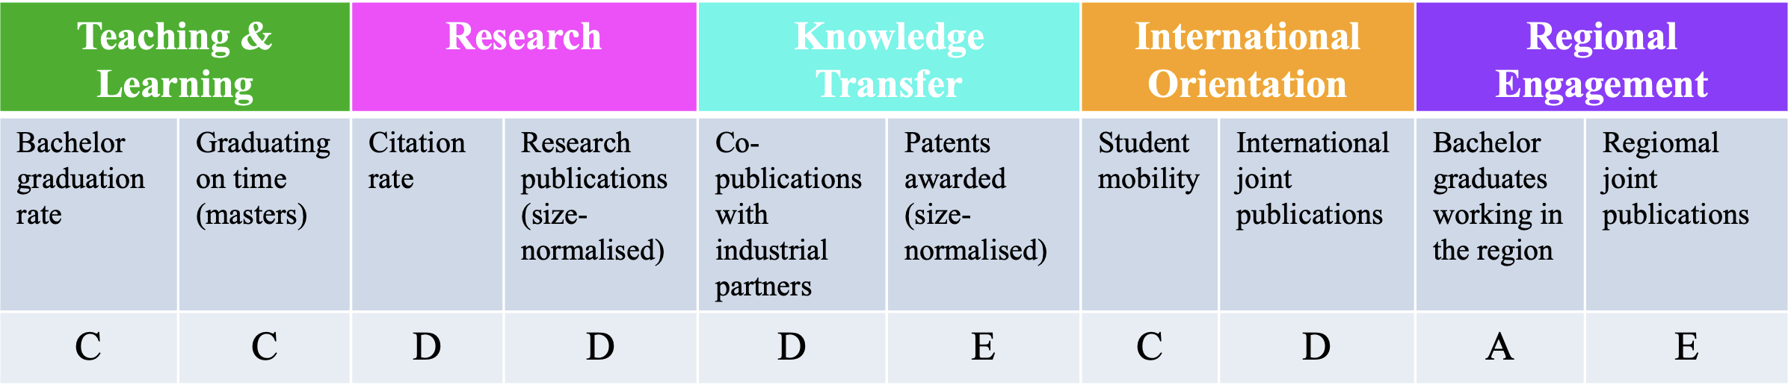
1st U-Multirank Staff Meeting 22-06-2022
Sakon Nakhon
Rajabhat University
การจัดอันดับมหาวิทยาลัย
“U-Multirank”
ศาสตราจารย์ ดร.ทศวรรษ สีตะวัน
รองอธิการบดีฝ่ายวิจัยและนวัตกรรม

Slide 2

U-Multirank
Sakon Nakhon
Rajabhat University
U-Multirank เป็นโครงการอิสระที่ได้รับการสนับสนุนจาก European Commission’s Erasmus Program ตั้งแต่ปี ค.ศ. 2014 โดยเป็นการร่วมมือกันขององค์กรด้านการอุดมศึกษาที่รู้จักกันดีในยุโรป คือ Center for Higher Education Policy Studies (CHEPS), the Netherlands, Centre for Higher Education (CHE), Germany, Centre for Science and Technology Studies (CWTS), Fundación CYD and Folge 3 ดำเนินการในลักษณะของ Consortium ที่มีคณะกรรมการที่ปรึกษา (Advisory Board) ประกอบด้วยผู้ทรงคุณวุฒิจากสถาบันต่าง ๆ ที่มีชื่อเสียง
U-Multirank จะประเมินมหาวิทยาลัยต่าง ๆ จากผลงานใน 5 ด้าน คือด้านการสอนและการเรียนรู้ (Teaching and Learning), ด้านการวิจัย (Research), ด้านการถ่ายทอดความรู้ (Knowledge Transfer), ด้านความเป็นนานาชาติ (International Orientation) และด้านการมีส่วนร่วมในภูมิภาค (Regional Engagement)
U-Multirank จะประเมินมหาวิทยาลัยต่าง ๆ จากผลงานใน 5 ด้าน ทั้งระดับสถาบันและแยกตามสาขาวิชา (สาขาวิชา & นักศึกษา)
https://www.umultirank.org/

Slide 3
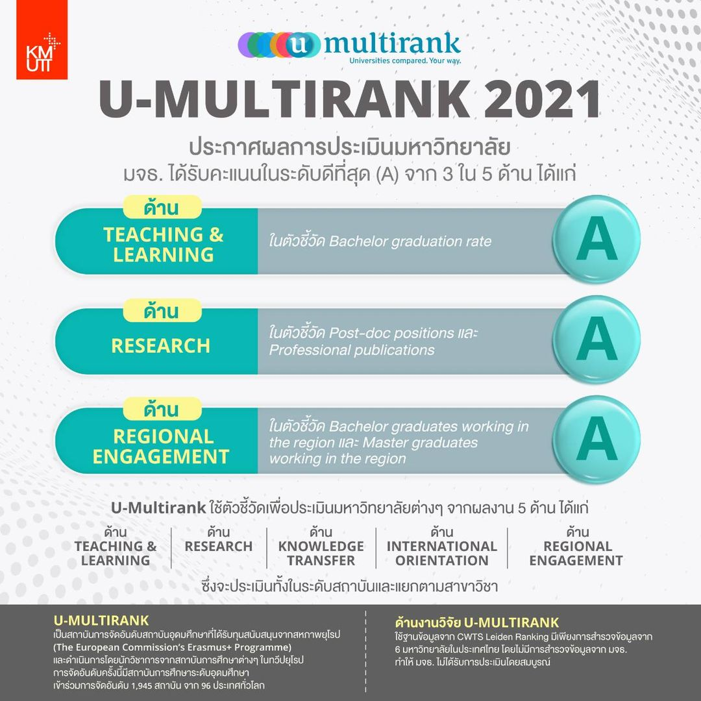
ASEAN U-Multirank Indicators
Sakon Nakhon
Rajabhat University
สถาบันอุดมศึกษาในภูมิภาคอาเซียน เมื่อพิจารณาตามตัวชี้วัดในด้านต่าง ๆ คือ
Bachelor graduation rate
Graduating on time (masters)
Citation rate
Research publications (size-normalized)
Co-publications with industrial partners
Patents awarded (size-normalized)
Student mobility
International joint publications
Bachelor graduates working in the region
Regional joint publications

Slide 4

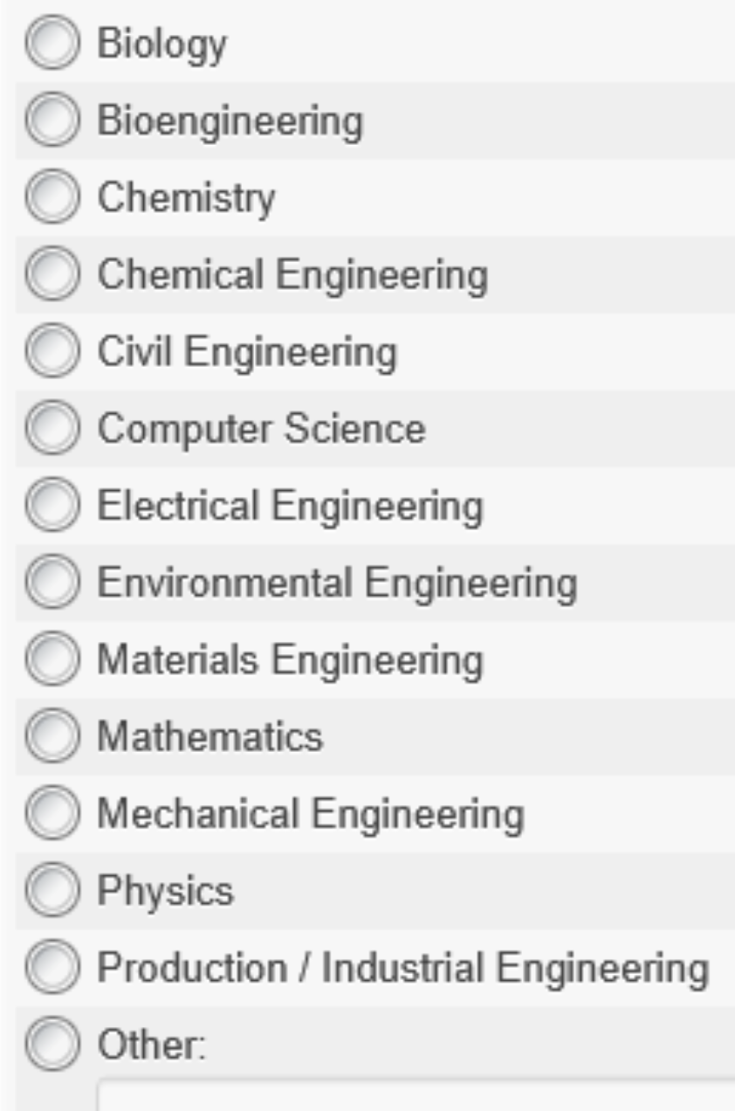
U-Multirank : 2020/2021 Data for UM 2022
Sakon Nakhon
Rajabhat University
U-Multirank ใช้ตัวชี้วัดเพื่อประเมินมหาวิทยาลัยต่าง ๆ จากผลงานใน 5 ด้าน
ด้านการเรียนการสอน (Teaching & Learning)
ด้านการวิจัย (Research)
ด้านการถ่ายทอดองค์ความรู้ (Knowledge Transfer)
ด้านการต่างประเทศ (International Orientation)
ด้านการมีส่วนร่วมในระดับภูมิภาค (Regional Engagement)
Short programmes/ISCED-5 (up to 3 years)
BA/ISCED-6
MA/ISCED-7
Long frist degree/ISCED-7 long (more than 3 years)
PhD/ISCED-8
Submitted : 2020/2021 data
University : 9 Jan 2022
Students :31 January 2022

Slide 5
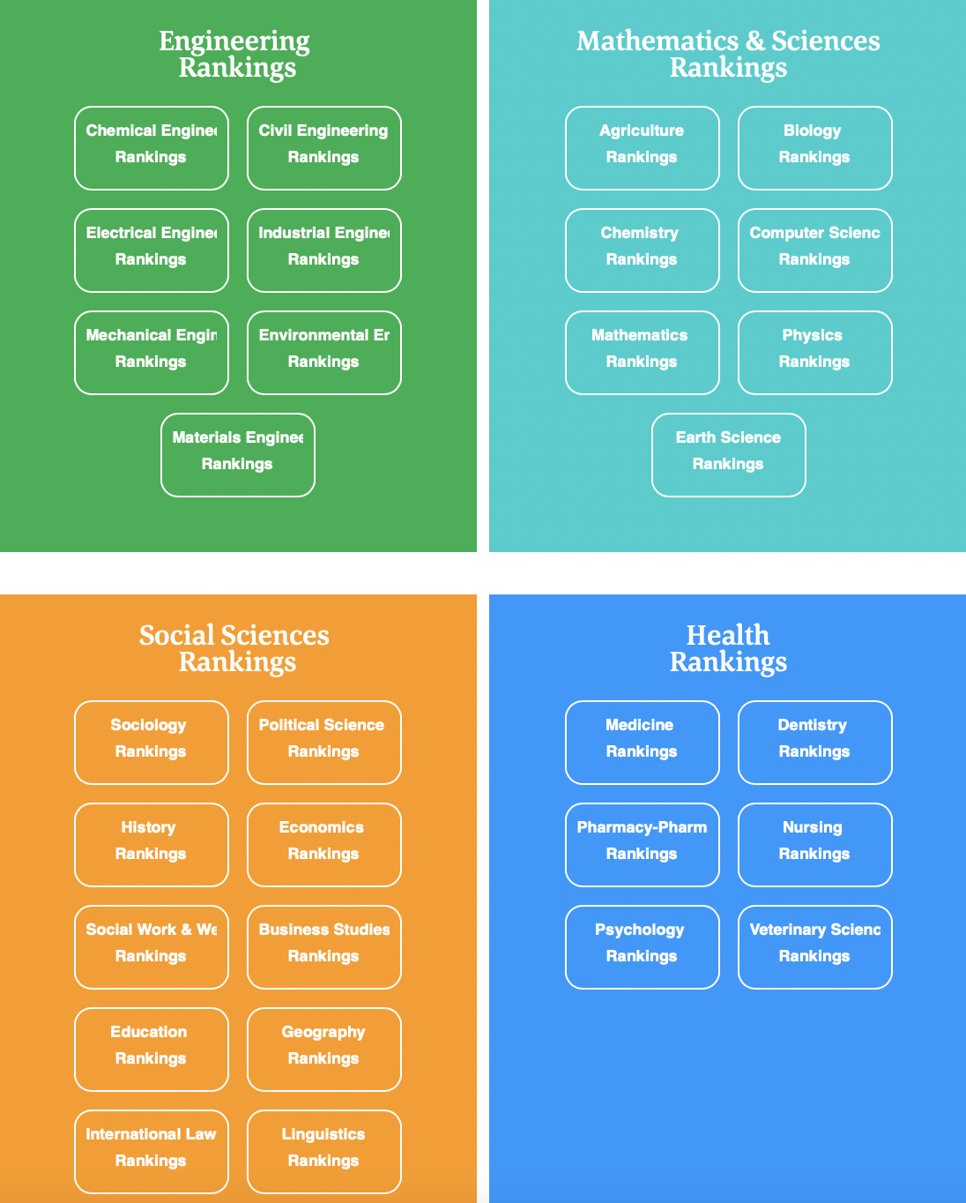
U-Multirank : Subjects
Sakon Nakhon
Rajabhat University
2020/2021 data

Slide 6
ARTS AND HUMANITIES
• Art (ศิลปศาสตร์), Performing Arts & Design (inc. Creative Arts)
• Languages, Literature (วรรณกรรม) & Linguistics
• History (ประวัติศาสตร์), Philosophy (ปรัชญา)& Theology (inc. Classics)
• Architecture
• Archaeology
CLINICALAND HEALTH
• Medicine & Dentistry
• Other Health (inc. Nursing &Healthcare Services)
COMPUTER SCIENCE
• Computer Science
• Software Engineering
• Information Systems
SOCIAL SCIENCES
• Communication & Media Studies
• Politics & International Studies (inc. Development Studies)
• Sociology (inc. cultural studies, population & anthropology)
• Geography
PHYSICAL SCIENCES
• Mathematics & Statistics (Joy)
• Physics & Astronomy (15.8%) (Athron)
• Chemistry (76 Publications, Materials Science 19.7%) (Wut)
• Geology, Environmental, Earth & Marine Sciences (Prawit)
ENGINEERING
• General Engineering
• Electrical and Electronic Engineering (15.8%) (Wassana)
• Mechanical and Aerospace Engineering (Sakron)
• Civil Engineering (inc. Construction & Materials Science) (Bew)
• Chemical Engineering
LIFE SCIENCES
• Agriculture & Forestry (inc. food) (Tuk)
• Biological Sciences (inc. biochemistry) (Pat)
• Veterinary Science (inc. zoology) (Ratmanee)
• Sports Science (Arin)
BUSINESS AND ECONOMICS
• Business & Management
• Accounting & Finance
• Economics & Econometrics
EDUCATION
• Education
• Teacher Training
• Academic Studies in Education
PSYCHOLOGY
• Psychology
• Educational / Sport / Business /Clinical / Animal Psychology
• Clinical Psychology
LAW
• Law (นิติศาสตร์)
The calendar year January to December 2020
The academic year that ended in 2019-20
The financial year that ended in 2020
The rankings, released in September-October, use data collected in January-February-March of the same year.

Slide 7
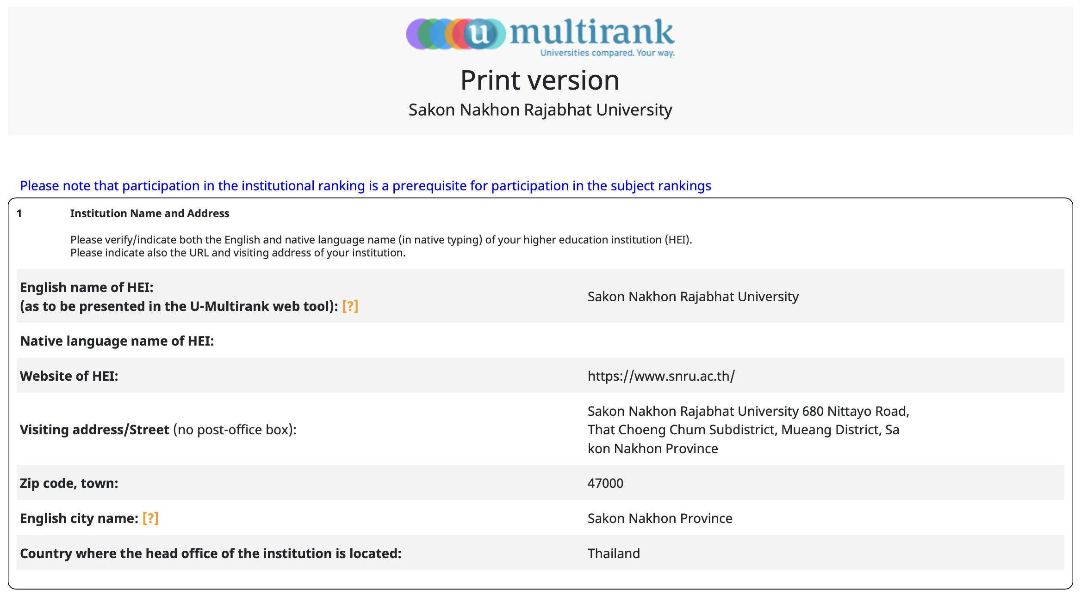
Institutional Ranking
Sakon Nakhon
Rajabhat University

Slide 8
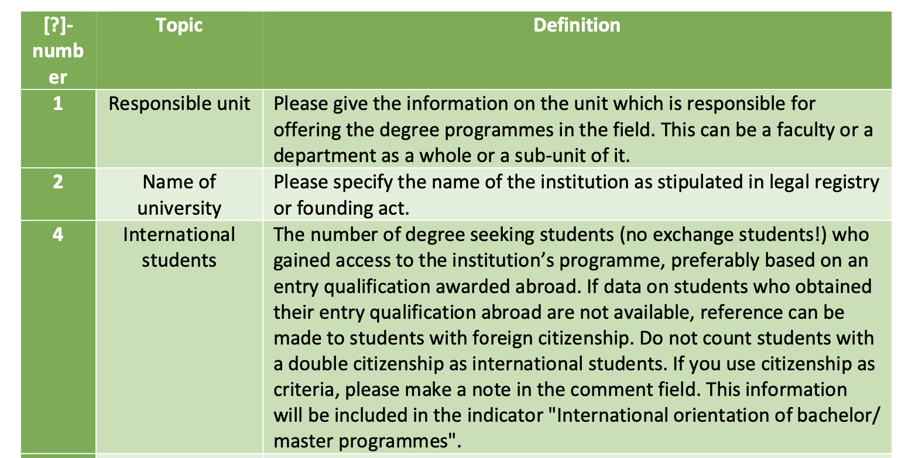
Subject-Based Questionnaires
Sakon Nakhon
Rajabhat University
U-Multirank – Subject Questionnaire 2020/21-Questionmark Texts/FAQ
67

Slide 9
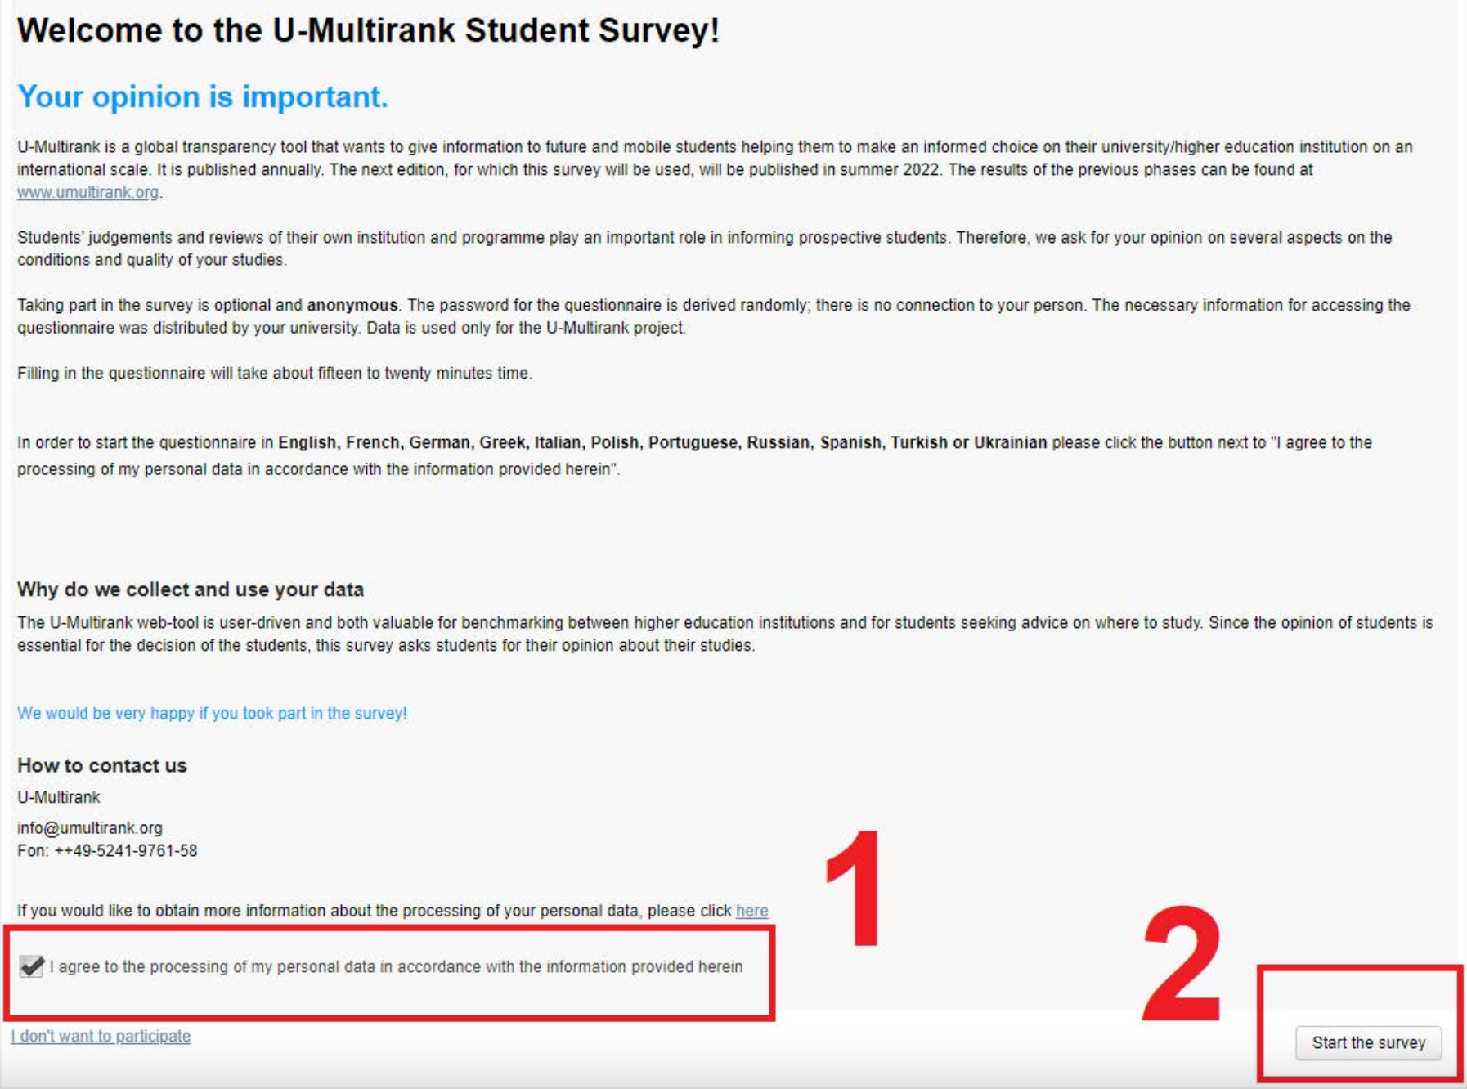
Subject-Based Student Survey
Sakon Nakhon
Rajabhat University

Slide 10
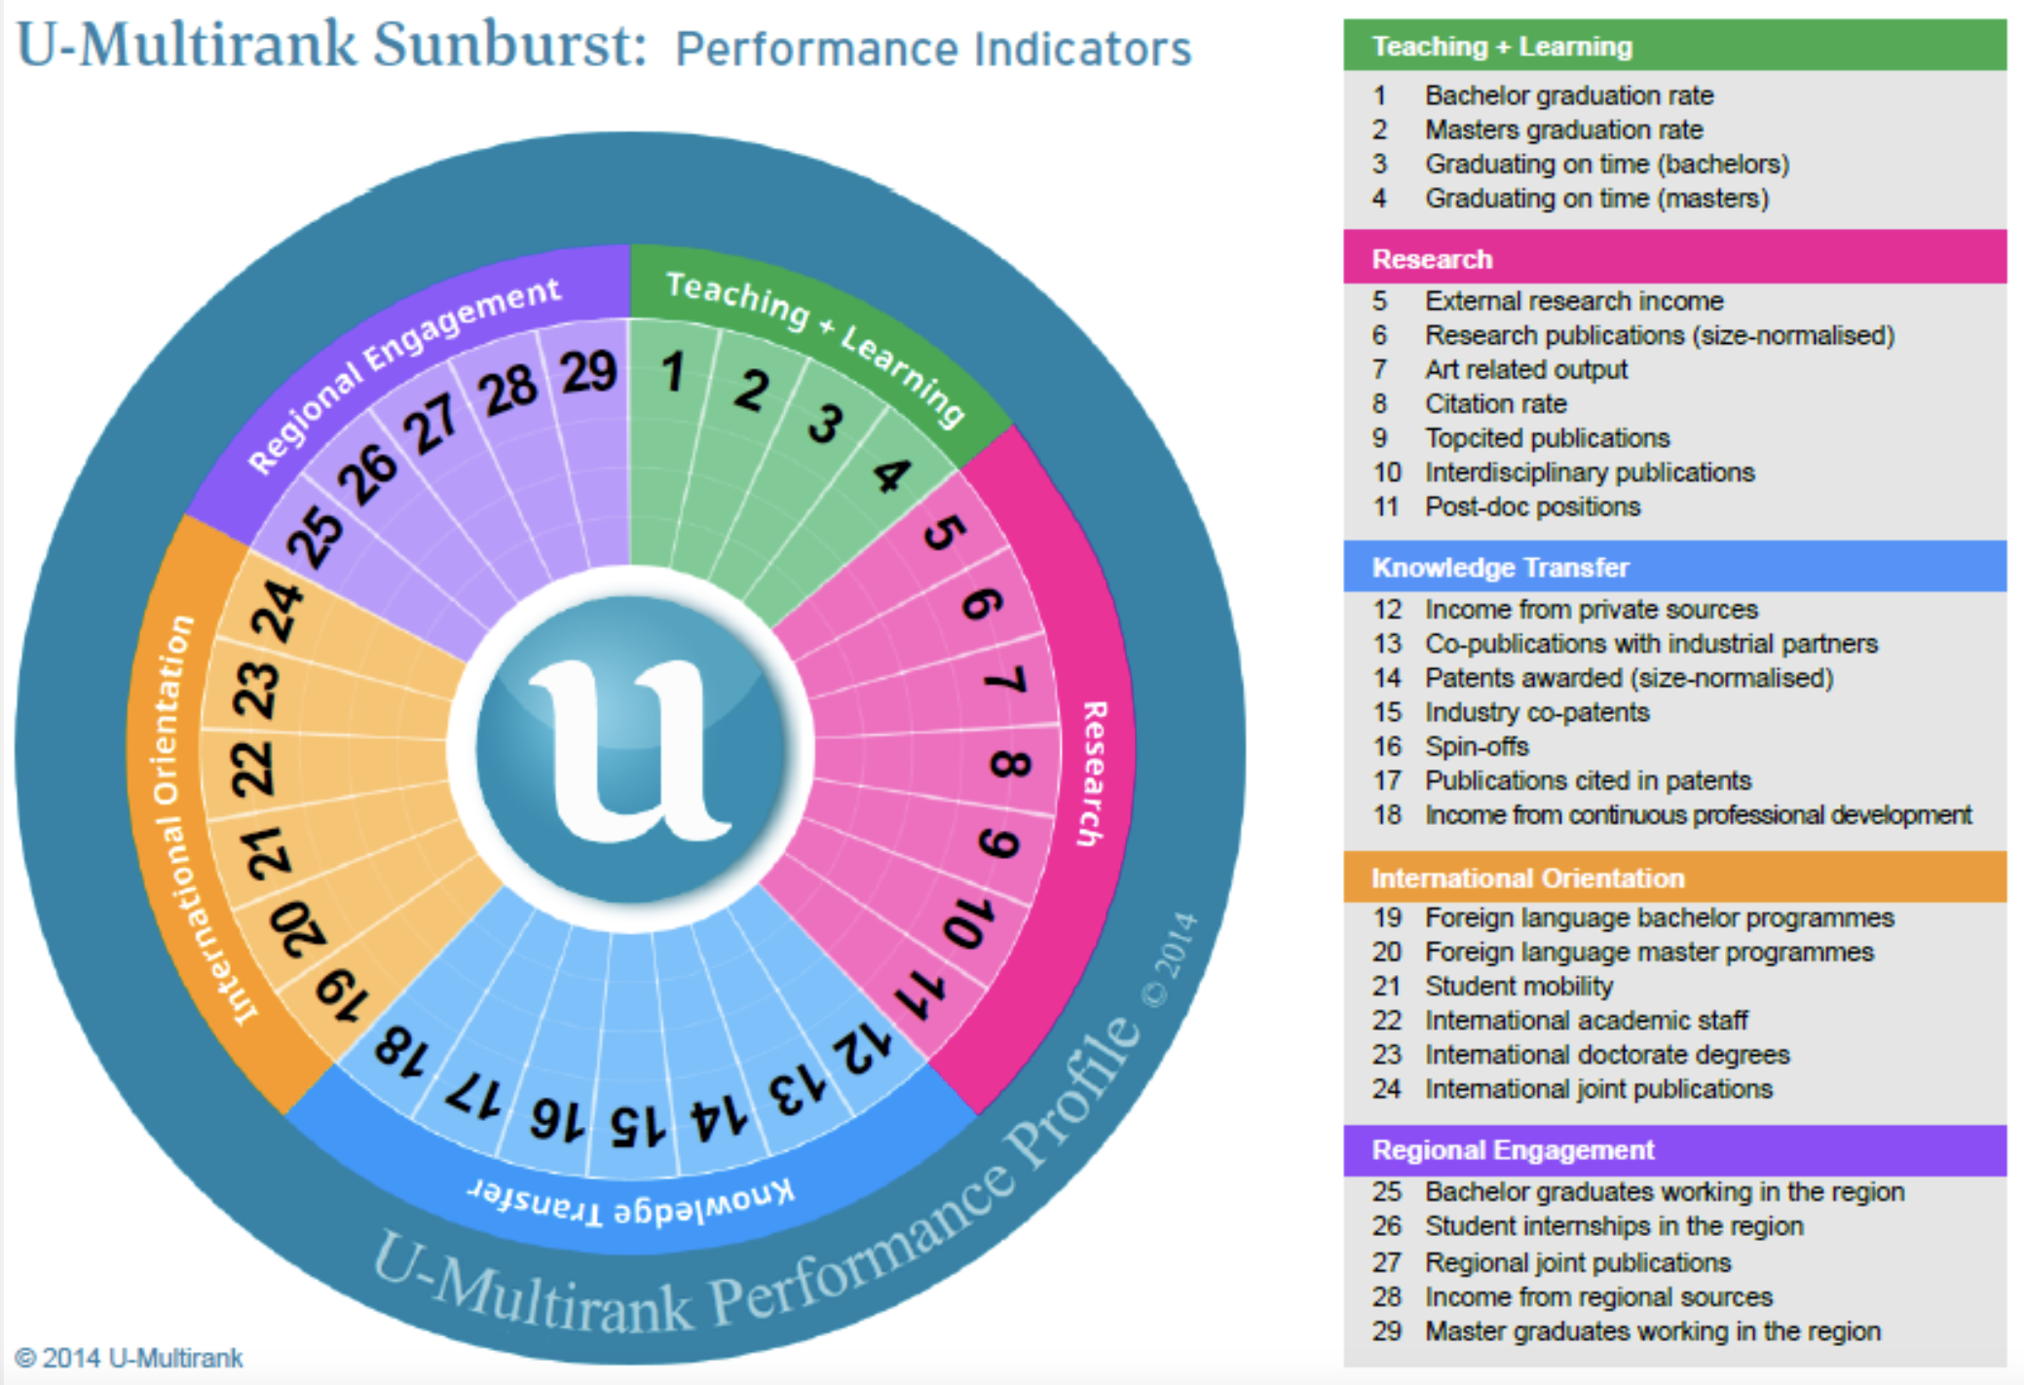
U-Multirank : 2019/2021 Data for UM 2023
Sakon Nakhon
Rajabhat University
Input Data
Name
General Characteristic
Contact
Degree Programmes
Students
International Students
New Entrants
New Eentrants Region
Transfer Students
Internships
Graduates
Graduates on Time
Grduates by Field
Graduates Unemployment
Graduate in Region
Academic Staff
Post-Docs
Currency and Factor
Revenues
Revenues by Source
21. Expenditure
22. Research Outputs
23. Graduate Companies
24. Spin Off Companies
25. Strategic Partnerships
26. Institution Experienced
27. Gender/Age
28. Outresearch Programmes
29. Pedagogically Skilled Teaching Staff
30. Digital Education Ivestment
Plan: SNRU-International Partnership Day
The International Partnership Day is a partner-only event, scheduled in 2022.

Slide 11
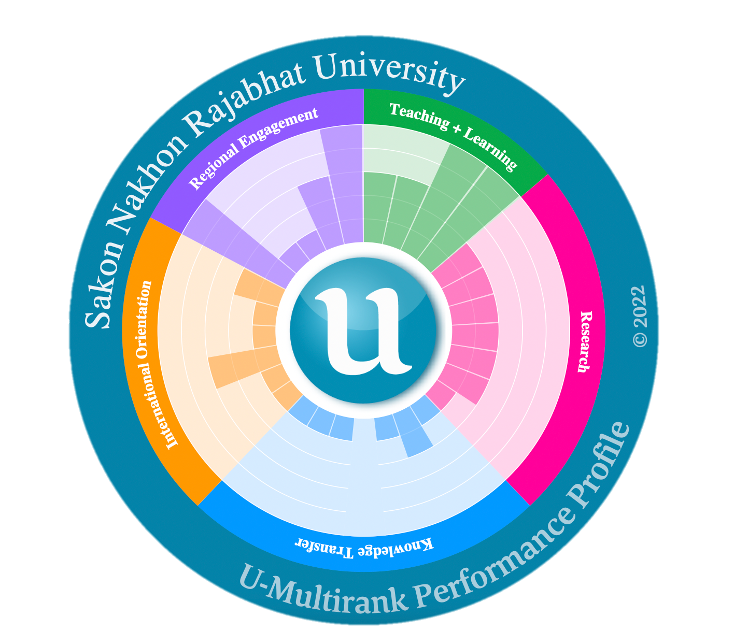
SNRU-U-Multirank 2022 (2015-2020 data)
Sakon Nakhon
Rajabhat University
Master graduates working in the region : 98.3% (A)
Bachelor graduation rate : 57.9% (C)
Income from regional sources : 11.45% (C)
Master graduation rate : 75.68% (C)
Regional joint publications : 0% (E)
Graduation on time (Bachelors) : 100% (A)
Graduation on time (Masters) : 100% (A)
Student internships in the region : 0% (E)
Bachelor graduates working in
the region : 94.02% (A)
External research income : 2.26 (D)
Research publications : 0.006 (D)
Art related output : 0.02 (D)
International joint publications : 33.3% (D)
Citation rate : 0.34 (D)
International doctorate degrees : 0% (E)
Top cited publications : 3.1% (D)
International academic staff : 0% (E)
Interdisciplinary publication : 5 (D)
Student mobility : 0.03 (C)
Post-doc positions : 0% (E)
Foreign language master programmes : 0% (E)
Income from private sources : 0% (E)
Foreign language bachelor programmes : 0% (E)
Co-publications with industrial partners : 1.9% (D)
Patents awarded : 0 (E)
Industry co-patents : null-data unavailable (E)
Spin-offs : 0 (E)
Publications cited in patents : 0% (E)
Income from continuous professional development : 0% (E)

Slide 12
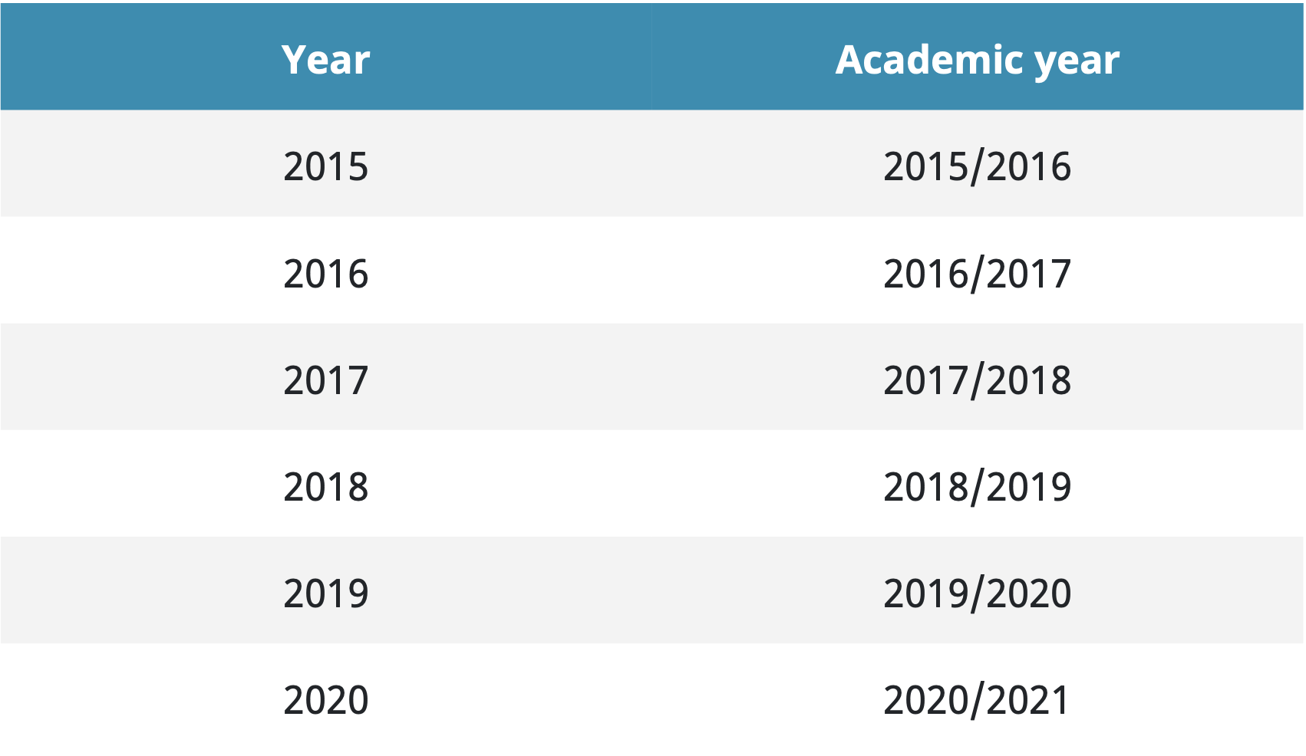
Result-SNRU-2022
Sakon Nakhon
Rajabhat University
Teaching & Learning |  | Research |  | Knowledge Transfer |  | International Orientation |  | Regional Engagement
Bachelor graduation rate | Graduating on time (masters) | Citation rate | Research publications (size-normalised) | Co-publications with industrial partners | Patents awarded (size-normalised) | Student mobility | International joint publications | Bachelor graduates working in the region | Regiomal joint publications
C | C | D | D | D | E | C | D | A | E
A : Very good
B : Good
C : Average
D : Below average
E : Weak
21 June 2022-Data

Slide 13
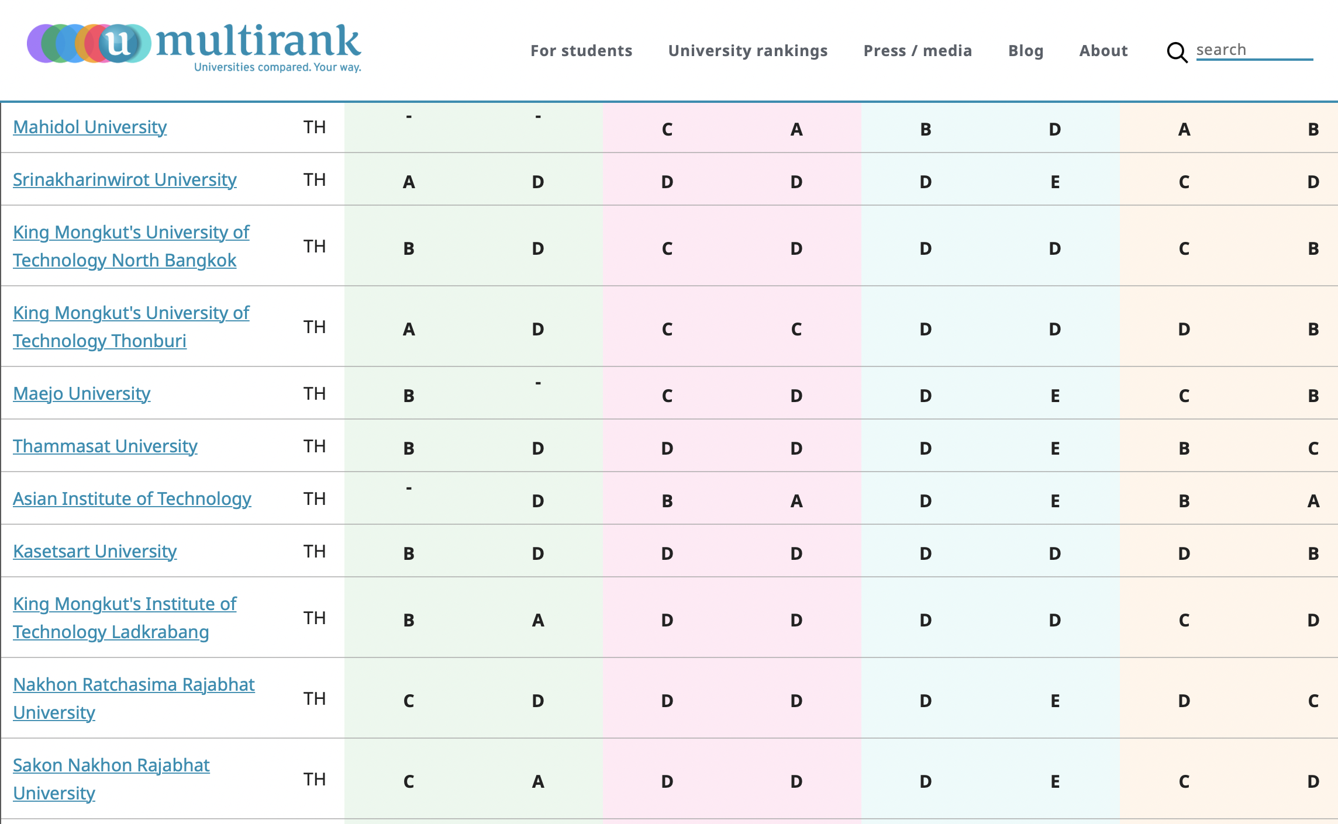
U-Multirank Thailand 2021
Sakon Nakhon
Rajabhat University

Slide 14
U-Multirank Meeting 2023?
Sakon Nakhon
Rajabhat University
1. Students, B-M-D-PostD.
2. Knoledge Transfer : Research & Innovation to publications and co-company patens
3. Regional Engagement : Student jobs in area
4. SNRU-International Partnership Day (The International Partnership Day is a partner-only event, scheduled in 2022-2023)
5. Selected Subject Area

Slide 15
Timeline U-Multirank 2023
Sakon Nakhon
Rajabhat University
22 มิ.ย. 65
มิ.ย. 65 – ต.ค.65
ประชุมคณะกรรมการเพื่อ
วางแผนการดำเนินงานในการ
การจัดอันดับสถาบันอุดมศึกษา
ประชุมติดตามความก้าวหน้า
ในการรวบรวมข้อมูลลงระบบ
30 มี.ค. 65
29 มิ.ย. 65
31 ธ.ค. 65
คำสั่ง 271/2565 แต่งตั้งคณะกรรมการ
จัดอันดับสถาบันอุดมศึกษา
ลงทะเบียนเข้าระบบ
-ระดับมหาวิทยาลัย
- ระดับหลักสูตร
วันสุดท้ายของการ
ยืนยันข้อมูลในระบบ

